Slide 1
Ako sa zúčastniť našich aktivít?
Projekt: Všetci sme dobrí v niečom inom - Budovanie spolupráce
Podporil:
so sumou 43 206 Eur

Slide 2
KROK
#1
Prihláste sa
Ako sa zúčastniť našich aktivít?
Projekt: Všetci sme dobrí v niečom inom - Budovanie spolupráce
Podporil:

Slide 3
KROK
#1
Prihláste sa
Podporil:

Slide 4
KROK
#2
Nájdite úlohu
na splnenie
#1
Prihláste sa
Podporil:

Slide 5
KROK
#3
Vyplňte úlohu
#2
Nájdite úlohu
na splnenie
#1
Prihláste sa
Podporil:

Slide 6
KROK
POZOR!
#3
Status úloh sa aktualizuje každých 5 minút.
Vyplňte úlohu
#2
Nájdite úlohu
na splnenie
#1
Prihláste sa
5 min
Podporil:

Slide 7
KROK
#4
Získajte body
a odomknite ďalšie úlohy
#3
Vyplňte úlohu
#2
Nájdite úlohu
na splnenie
#1
Prihláste sa
Podporil:

Slide 8
KROK
Na čo slúžia karty?
#4
Získajte body
a odomknite ďalšie úlohy
#3
Vyplňte úlohu
#2
Nájdite úlohu
na splnenie
#1
Prihláste sa
Podporil:

Slide 9
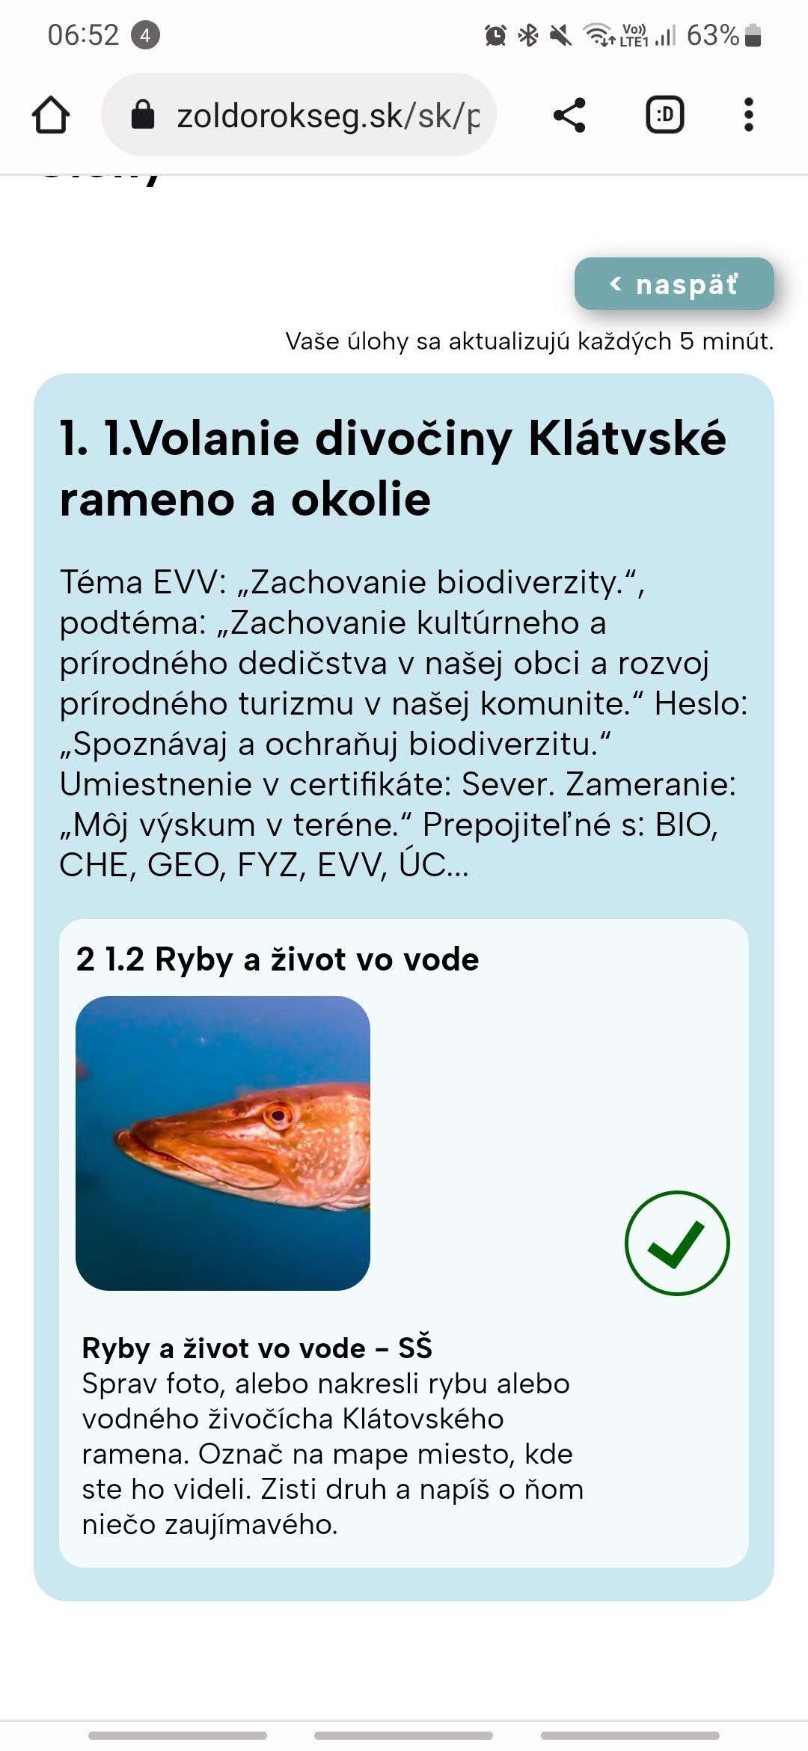
KROK
Na čo slúžia karty?
#4
Získajte body
a odomknite ďalšie úlohy
#3
Vyplňte úlohu
#2
Nájdite úlohu
na splnenie
#1
Prihláste sa
Podporil:

Slide 10
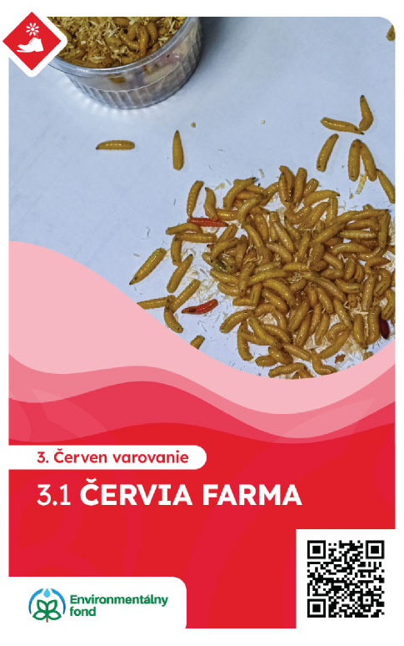
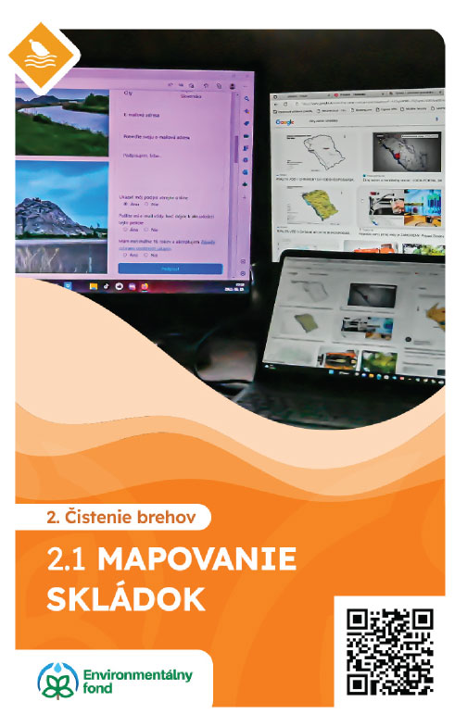
KROK
Aké sú typy úloh a výziev?
Na čo slúžia karty?
#4
Získajte body
a odomknite ďalšie úlohy
#3
Vyplňte úlohu
#2
Nájdite úlohu
na splnenie
#1
Prihláste sa
Podporil:

Slide 11
KROK
Aké sú typy úloh a výziev?
#4
Získajte body
a odomknite ďalšie úlohy
Raz splniteľné
#3
Vyplňte úlohu
#2
Nájdite úlohu
na splnenie
#1
Prihláste sa
Podporil:

Slide 12
KROK
Aké sú typy úloh a výziev?
#4
Získajte body
a odomknite ďalšie úlohy
Viac krát vykonateľné
Raz splniteľné
#3
Vyplňte úlohu
#2
Nájdite úlohu
na splnenie
#1
Prihláste sa
Podporil:

Slide 13
KROK
Aké sú typy úloh a výziev?
#4
Získajte body
a odomknite ďalšie úlohy
Viac krát vykonateľné
Odomknuté v špecifických časoch
Raz splniteľné
#3
Vyplňte úlohu
#2
Nájdite úlohu
na splnenie
#1
Prihláste sa
Podporil:

Slide 14
KROK
Koľko je úloh?
Aké sú typy úloh a výziev?
#4
Získajte body
a odomknite ďalšie úlohy
#3
Vyplňte úlohu
5 skupín
X
8 úloh/skupina
=
celkom 40 úloh
#2
Nájdite úlohu
na splnenie
#1
Prihláste sa
Podporil:

Slide 15
KROK
Ako zúžitkujeme údaje?
Koľko je úloh?
#4
Získajte body
a odomknite ďalšie úlohy
Vybudujeme databázu flóry a fauny Klátovského ramena
Klátovská príroda
#3
Vyplňte úlohu
#2
Nájdite úlohu
na splnenie
#1
Prihláste sa
Podporil:

Slide 16
KROK
Ako zúžitkujeme údaje?
#4
Získajte body
a odomknite ďalšie úlohy
Vybudujeme databázu flóry a fauny Klátovského ramena
Klátovská príroda
Živočíchy
Rastliny
Hmyz
Huby
#3
Vyplňte úlohu
#2
Nájdite úlohu
na splnenie
#1
Prihláste sa
Podporil:

Slide 17
KROK
Ako zúžitkujeme údaje?
#4
Získajte body
a odomknite ďalšie úlohy
Vybudujeme databázu flóry a fauny Klátovského ramena
Klátovská príroda
Živočíchy
Rastliny
Hmyz
Huby
Vtáctvo
Vodné zvieratá
Ryby
Stromy
Bylinky
Pavúky
Pancierový hmyz
#3
Vyplňte úlohu
#2
Nájdite úlohu
na splnenie
#1
Prihláste sa
Podporil:

Slide 18
KROK
#4
Často kladené otázky
#3
Čo sa stane ak úlohu vyplním viackrát?
#2
#1
Podporil:

Slide 19
KROK
#4
Čo sa stane ak úlohu vyplním viackrát?
Často kladené otázky
#3
Stratil som karty, môžem pokračovať?
#2
#1
Podporil:

Slide 20
KROK
Čo sa stane ak úlohu vyplním viackrát?
#4
Stratil som karty, môžem pokračovať?
Často kladené otázky
#3
Aké technické prostriedky sú potrebné pre vykonanie úloh?
#2
#1
Podporil:

Slide 21
Čo sa stane ak úlohu vyplním viackrát?
KROK
Stratil som karty, môžem pokračovať?
#4
Často kladené otázky
#3
Aké technické prostriedky sú potrebné pre vykonanie úloh?
#2
Úlohy je potrebné vykonávať pri Klátovskom ramene?
#1
Podporil:

Slide 22
KROK
#4
Často kladené otázky
#3
Priestor pre otázky
#2
#1

Slide 23
KROK
#4
Často kladené otázky
#3
ĎAKUJEME!
#2
#1

